Slide 1
NHIỆT LIỆT CHÀO MỪNG
QUÍ THẦY CÔ GIÁO VỀ DỰ GIỜ, THĂM LỚP!

Slide 2
AI NHANH HƠN
1
3
2
4

Slide 3
CÂU 1:
Việt Nam có hai vị tướng tài nhất thế giới. Theo em, đó là những vị tướng nào?
Hưng Đạo Vương
Trần Quốc Tuấn
Đại tướng
Võ Nguyên Giáp
HẾT GIỜ
THỜI GIAN
10
9
8
7
6
5
4
3
2
1

Slide 4
CÂU 2:
“Vó ngựa ……………….. đi đến đâu,
cỏ không mọc được chỗ ấy”
Mông Cổ
HẾT GIỜ
THỜI GIAN
10
9
8
7
6
5
4
3
2
1

Slide 5
CÂU 3:
Tên của một triều đại thịnh vượng, hào khí ngất trời ở thế kỉ XIII.
Triều đại nhà Trần
HẾT GIỜ
THỜI GIAN
10
9
8
7
6
5
4
3
2
1

Slide 6
CÂU 4: Thể loại của văn bản“Dụ chư tì tướng hịch văn”
Hịch
HẾT GIỜ
THỜI GIAN
10
9
8
7
6
5
4
3
2
1

Slide 7
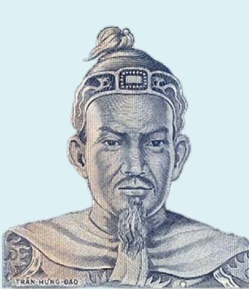
Bài 5: NGHỊ LUẬN XÃ HỘI
ĐỌC HIỂU VĂN BẢN 1: HỊCH TƯỚNG SĨ
(Dụ chư tì tướng hịch văn)
Trần Quốc Tuấn
Trần Quốc Tuấn

Slide 8
I. Đọc - tìm hiểu chung văn bản
1. Tác giả
- Trần Quốc Tuấn (1231? -1300) tước Hưng Đạo Vương là một vị tướng kiệt xuất của dân tộc.
- Là người có phẩm chất cao đẹp, văn võ song toàn và có công lao lớn trong 2 cuộc kháng chiến chống quân Mông-Nguyên.
Trần Quốc Tuấn
(1231? - 1300)
- Ông được nhân dân tôn là “Đức Thánh Trần” và lập đền thờ ở nhiều nơi.

Slide 9
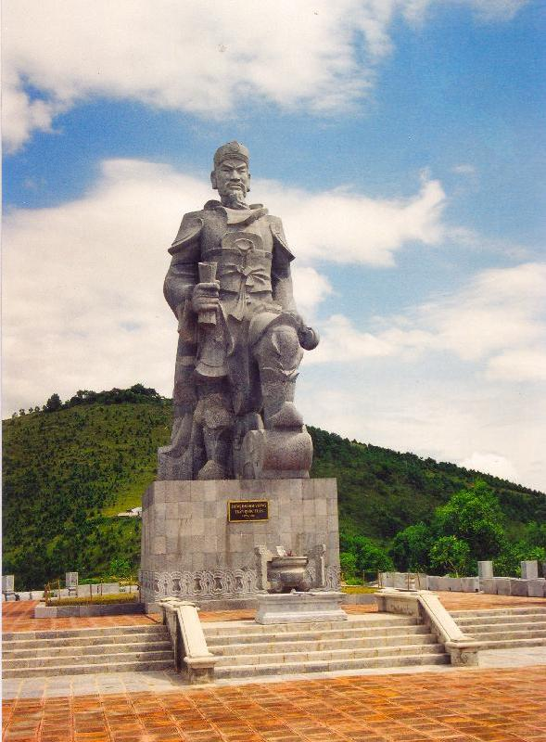
Tượng đài Trần Hưng Đạo tại núi Yên Phụ
(Kinh Môn, Hải Dương)

Slide 10
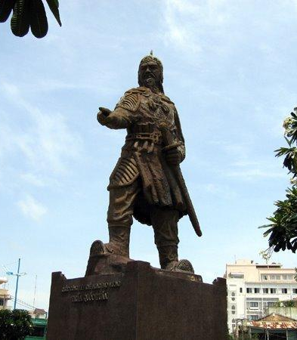
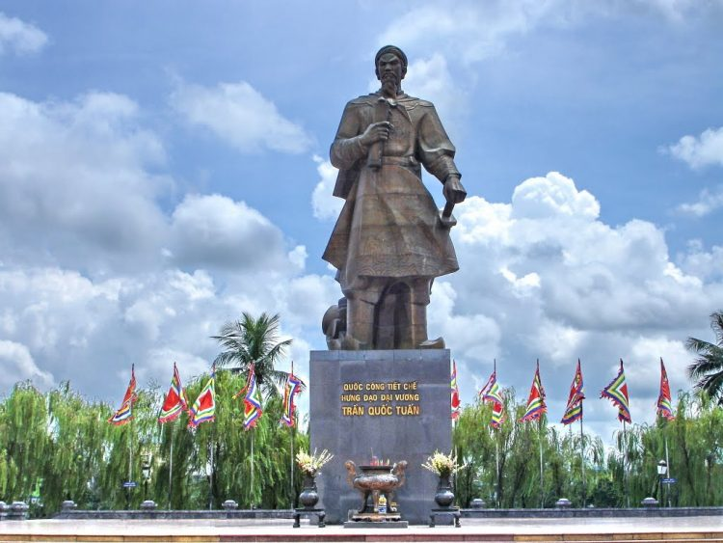
Tượng đài Trần Hưng Đạo tại TP Vũng Tàu
Tượng đài Trần Hưng Đạo tại Nam Định

Slide 11
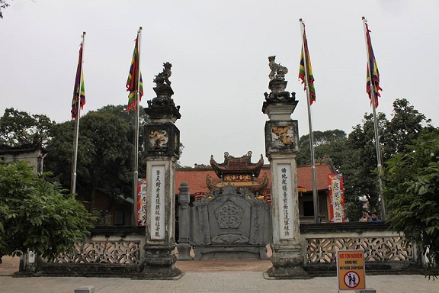
Đền thờ Trần Quốc Tuấn
tại Yên Hưng, Hà Nam

Slide 12
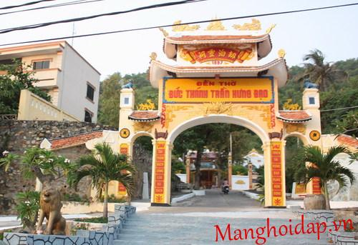
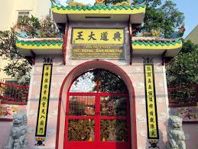
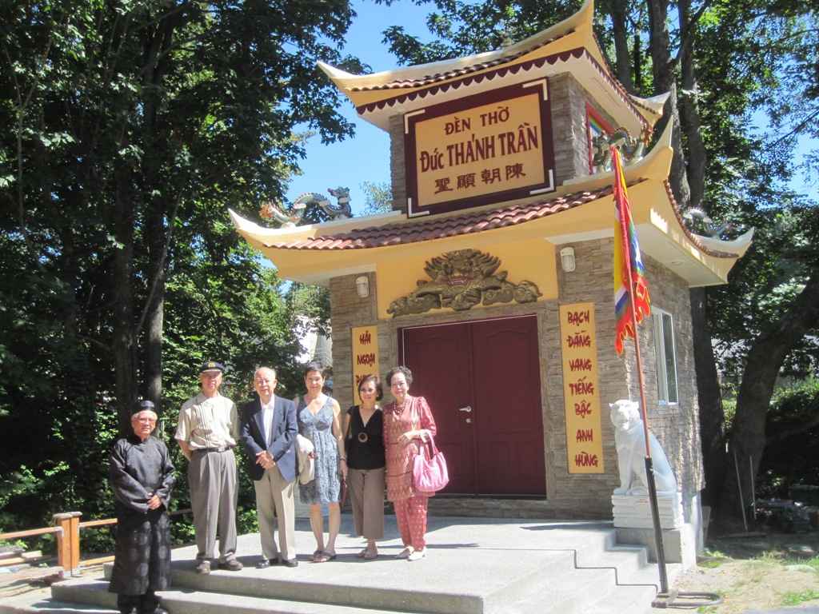
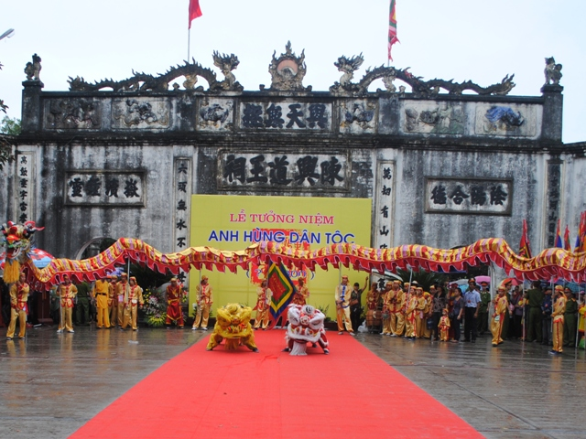
Tín ngưỡng Thờ Đức Thánh Trần trên mọi miền đất nước

Slide 13
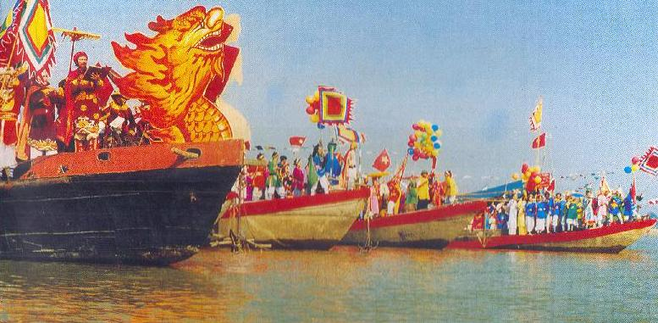
Dựng lại Hội nghị Bình Than tại bến Lục Đầu tại Chí Linh (Hải Dương)

Slide 14
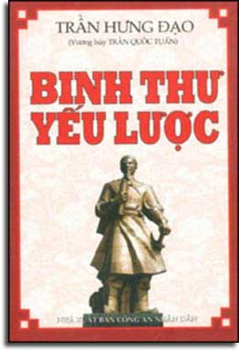
- Tác phẩm tiêu biểu:
+ “Vạn Kiếp tông bí truyền thư”.
+ “Binh thư yếu lược”.
Đây là cuốn binh thư mà Trần Quốc Tuấn đã dày công biên soạn để cho tướng sĩ học tập nhằm chống lại 50 vạn quân Nguyên

Slide 15
2. Tác phẩm
a. Hoàn cảnh sáng tác
Ra đời trước cuộc kháng chiến chống Mông - Nguyên lần thứ 2 (1285).
b. Đọc, tìm hiểu chú thích
- Đọc

Slide 16
2. Tác phẩm
a. Hoàn cảnh sáng tác
b. Đọc, tìm hiểu chú thích
- Đọc
- Chú thích:

Slide 17
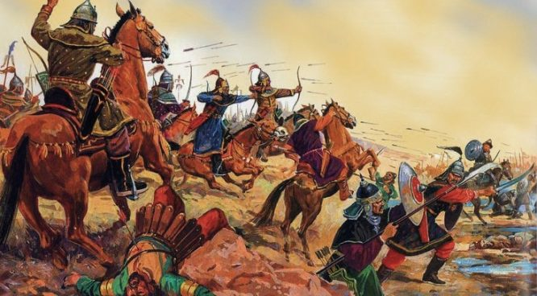
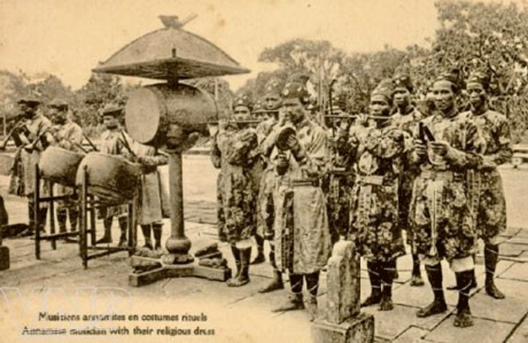
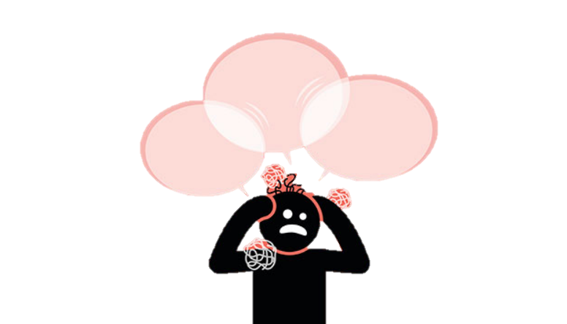
CHÚ THÍCH
Nghìn xác này gói trong da ngựa: làm trai phải xả thân nơi chiến trường vì nghĩa lớn.
Nhạc thái thường: nhạc tế lễ quan trọng ở tông miếu nay lại phải dùng mua vui cho giặc.
Đặt mồi lửa vào dưới đống củi: phải biết cảnh giác.
Kiềng canh nóng mà thổi rau nguội: phải biết lo sợ.

Slide 18
2. Tác phẩm
a. Hoàn cảnh sáng tác
b. Đọc, tìm hiểu chú thích
- Đọc
- Chú thích
(hịch)
c. Thể loại:
Nghị luận xã hội
- Đặc điểm của thể hịch

Slide 19
Vua, chúa, tướng lĩnh, thủ lĩnh.
Người viết
Mục đích
Kêu gọi, thuyết phục
Lối văn
Hịch
Văn biền ngẫu. Từ ngữ trang trọng
Giọng điệu
Hùng hồn, hào sảng, đanh thép.
Lập luận
Chặt chẽ, dẫn chứng phong phú, thuyết phục.
Phần mở đầu: Nêu vấn đề
Phần 2: Nêu truyền thống vẻ vang trong sử sách
Phần 3: Nhận định tình hình, phân tích phải trái
Phần kết thúc : Đề ra chủ trương, kêu gọi đấu tranh
Kết cấu

Slide 20
2. Tác phẩm
a. Hoàn cảnh sáng tác
b. Đọc, tìm hiểu chú thích
- Đọc
- Chú thích
c. Thể loại: Nghị luận xã hội (hịch)
- Đặc điểm của thể hịch
d. Phương thức biểu đạt chính:
Nghị luận.
e. Bố cục:
4 phần

Slide 21
Từ đầu … “còn lưu tiếng tốt”:
Nêu gương trung thần nghĩa sĩ.
P1
Tiếp theo… “vui lòng”:Tình hình đất nước hiện tại và nỗi lòng của chủ tướng.
P2
Bố cục
Tiếp theo …“không muốn… được không ?”: Phân tích phải trái, làm rõ đúng sai.
P3
Còn lại: Nêu nhiệm vụ cấp bách, khích lệ tinh thần chiến đấu.
P4

Slide 22
II. Tìm hiểu chi tiết văn bản
1. Nêu gương trung thần nghĩa sĩ
- Những tấm gương trung thần, nghĩa sĩ
+ Tướng: Kỉ Tín, Do Vu, Cốt Đãi Ngột Lang,Vương Công Kiên
+ Gia thần: Dự Nhượng
+ Quan nhỏ: Thân Khoái
→Không sợ hiểm nguy sẵn sàng chết vì vua, vì chủ tướng.

Slide 23
Câu hỏi thảo luận (04 phút)
1. Nhận xét nghệ thuật lập luận của tác giả? Tác dụng của phép lập luận ấy?
Liệt kê, dẫn chứng xác thực từ xưa -> nay
Tác dụng:
+ Thuyết phục người nghe.
+ Bộc lộc tình cảm tôn vinh ngưỡng mộ của người viết với những gương sáng trong lịch sử.
2. Tác giả nêu những tấm gương trung thần nghĩa sĩ để làm gì?
→ Thuyết phục, khích lệ tướng sĩ lập công danh như các gương sáng trong sử sách.

Slide 24
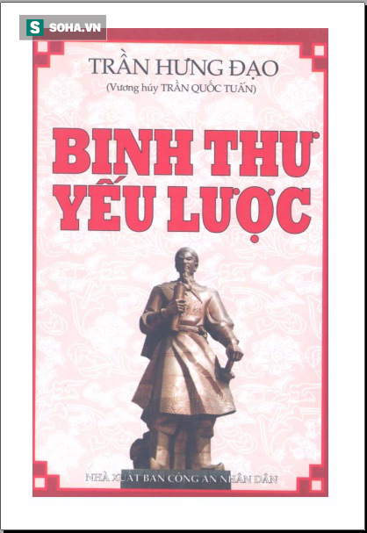
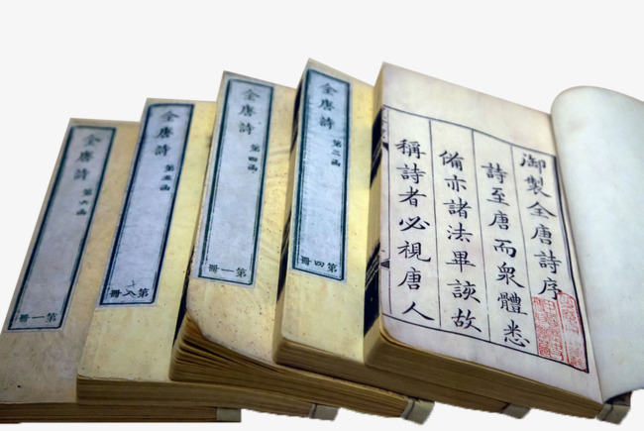
TRUNG QUÂN ÁI QUỐC
Nêu gương khích tướng

Slide 25
II. Tìm hiểu chi tiết văn bản
1. Nêu gương trung thần nghĩa sĩ
- Những tấm gương trung thần, nghĩa sĩ
- Liệt kê, dẫn chứng xác thực từ xưa -> nay để thuyết phục người nghe.
- Bộc lộc tình cảm tôn vinh ngưỡng mộ của người viết với những gương sáng trong lịch sử
=> Thuyết phục, khích lệ tướng sĩ lập công danh như các gương sáng trong sử sách.

Slide 26
LUYỆN TẬP

Slide 27
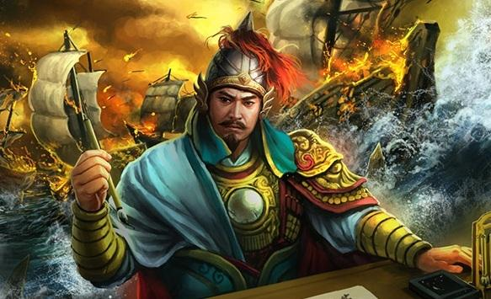
Câu 1. Người ta thường viết hịch khi nào?
A. Khi đất nước có giặc ngoại xâm.
B. Khi đất nước thanh bình.
C. Khi đất nước phồn vinh.
D. Khi đất nước vừa kết thúc chiến tranh.

Slide 28
Câu 2. Kết cấu chung của thể hịch gồm mấy phần?
A. 2 phần.
B. 3 phần.
C. 4 phần.
D. 5 phần.

Slide 29
Câu 3. Bài Hịch tướng sĩ được sáng tác vào thời gian nào?
A. Trước khi quân Mông - Nguyên xâm lược nước ta lần thứ nhất (1257).
B. Trước khi quân Mông - Nguyên xâm lược nước ta lần thứ hai (1285).
C. Sau khi quân Mông - Nguyên xâm lược nước ta lần thứ hai.
D. Sau chiến thắng quân Mông - Nguyên lần thứ hai.

Slide 30
Câu 4. Trần Quốc Tuấn viết bài Hịch tướng sĩ nhằm mục đích gì?
A. Khích lệ lòng tự hào về những trang sử vẻ vang chống kẻ thù xâm lược.
B. Nhắc nhở toàn dân về sức mạnh của kẻ thù và cảnh báo nguy cơ xâm lược nước ta.
C. Khích lệ, kêu gọi tinh thần yêu nước, quyết chiến quyết thắng với giặc ngoại xâm.
D. Nhắc nhở nhân dân về việc chống giặc ngoại xâm bảo vệ toàn vẹn lãnh thổ cha ông ta.

Slide 31
Câu 5. Lựa chọn 3 trung thần nghĩa sĩ mà Trần Quốc Tuấn nhắc trong bài hịch.
A. Kỷ Tín, Kính Tâm, Cảo Khanh.
B. Cảo Khanh, Kính Tâm, Lý Tư.
C. Kỷ Tín, Do Vu, Thân Khoái.
D. Thân Khoái, Lý Tư, Do Vu.

Slide 32
Câu 6. Tác giả sử dụng biện pháp tu từ gì khi nêu gương các bậc trung thần nghĩa sĩ?
A. So sánh.
B. Liệt kê.
C. Nói quá.
D. Nhân hóa.

Slide 33
Câu 7. Phần đầu bài hịch, Trần Quốc Tuấn đã sử dụng kế gì trong binh pháp?
A. Nêu gương khích tướng.
B. Mượn trời giết giặc.
C. Thiên- Địa- Nhân.
D. Tùy thời tạo thế.

Slide 34
Câu 8. Lí do nào khiến tác giả nêu gương đời trước và đương thời?
A. Để tăng sức thuyết phục.
B. Để dẫn chứng được đầy đủ.
C. Để bài hịch thêm sinh động.
D. Chứng minh năng lực bản thân.

Slide 35
Trong cuộc sống, khi cần khích lệ, động viên tinh thần, tình cảm của ai đó, em sẽ làm gì?

Slide 36
HƯỚNG DẪN HỌC BÀI
- Hoàn thiện bài tập
- Đọc lại bài “Hịch tướng sĩ”
- Chuẩn bị tiếp phần 2, 3, 4

Slide 37
Xin cảm ơn quý thầy cô giáo và các em!
Chào tạm biệt!

